Slide 1
第二章 PN结机理与特性
2.1 平衡PN结的机理与特性
2.2 正向PN结机理与特性
2.3 反向PN结的机理与特性
2.4 PN结空间电荷区的电场、位分布和宽度
2.5 PN结击穿机理与击穿特性
2.6 PN结的电容特性

Slide 2
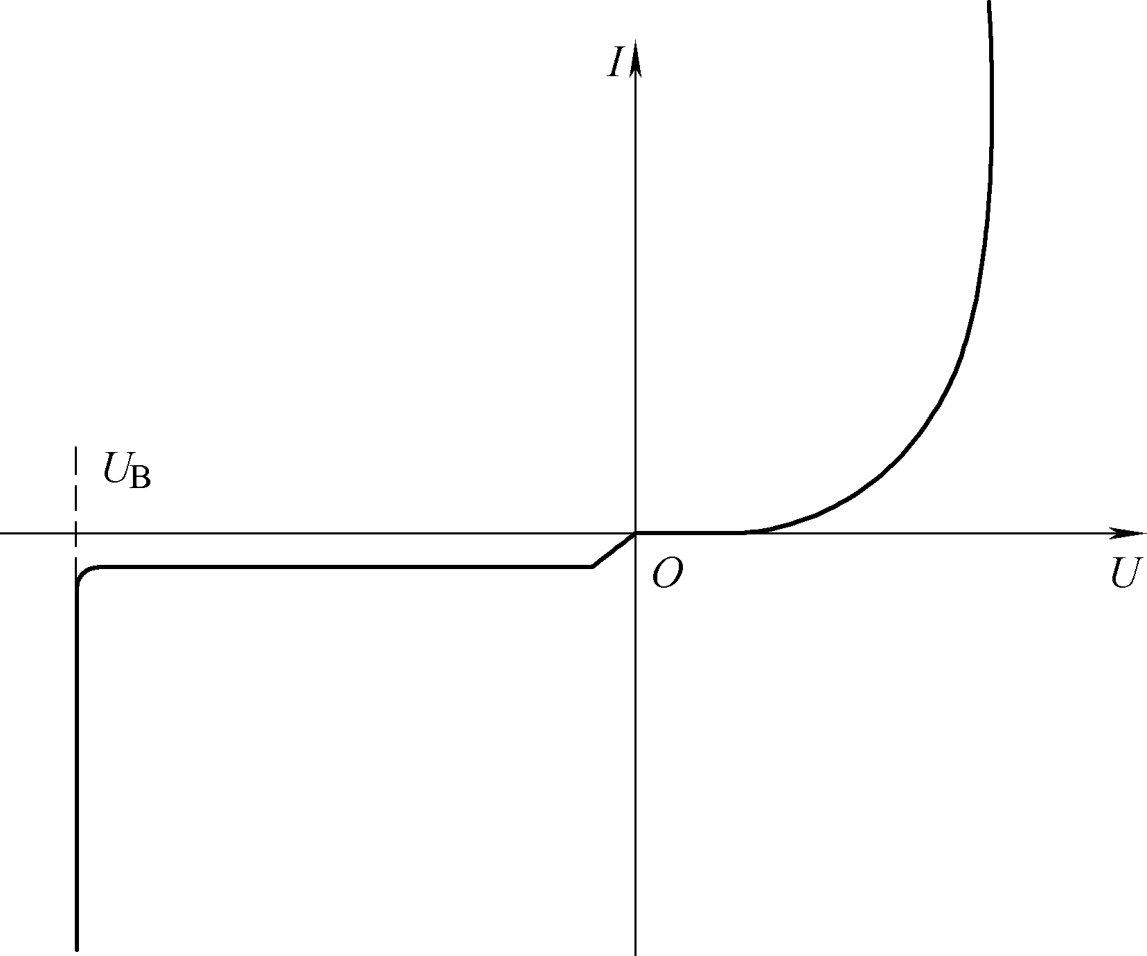
2.5 PN结击穿机理与击穿特性
2.5.1 PN结击穿机理
1.PN结击穿
当加在PN结上的反偏压增加到一定数值，再稍微增加，PN结就会产生很大的反向电流。这种现象叫做结击穿。击穿过程并非具有破坏性的，只要最大电流受到限制，它可以长期地重复。
（1）热电击穿
PN结加偏压增加，温度上升，反向电流增大，两者循环下去，最终导致反向电流无限增大而发生击穿。
PN结的击穿现象

Slide 3
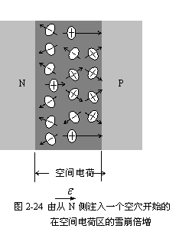
（2）齐纳击穿：
齐纳提出在高电场下耗尽区的共价键断裂产生电子和空穴，即有些价电子通过量子力学的隧道效应从价带转移到导带，从而形成反向隧道电流。齐纳击穿发生在低电压情况下，比如硅PN结低于4V情况下发生的击穿。
（3）雪崩击穿：对于高电压击穿的结，例如，在硅中大于6V的击穿，雪崩机制是产生击穿的原因。
雪崩倍增：在反偏结的空间电荷区，假设在N区的一个杂散空穴进入空间电荷层，在它掠向P区的过程中，从电场获得动能，高能空穴和晶格碰撞，从晶格中电离出一个电子从而产生一个电子－空穴对。在第一次碰撞之后，原始的和产生的载流子将继续它们的行程，并发生更多的碰撞，产生更多的载流子。结果使载流子的增加是一个倍增的过程。

Slide 4
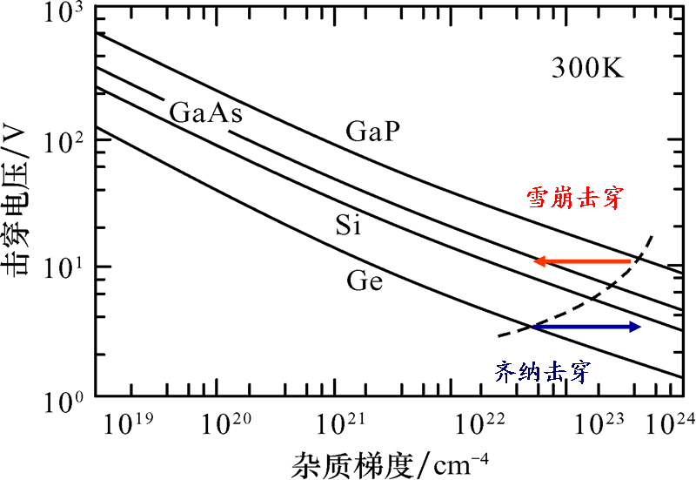
2.5.3 影响雪崩击穿电压的主要因素
杂质浓度对击穿电压的影响

Slide 5
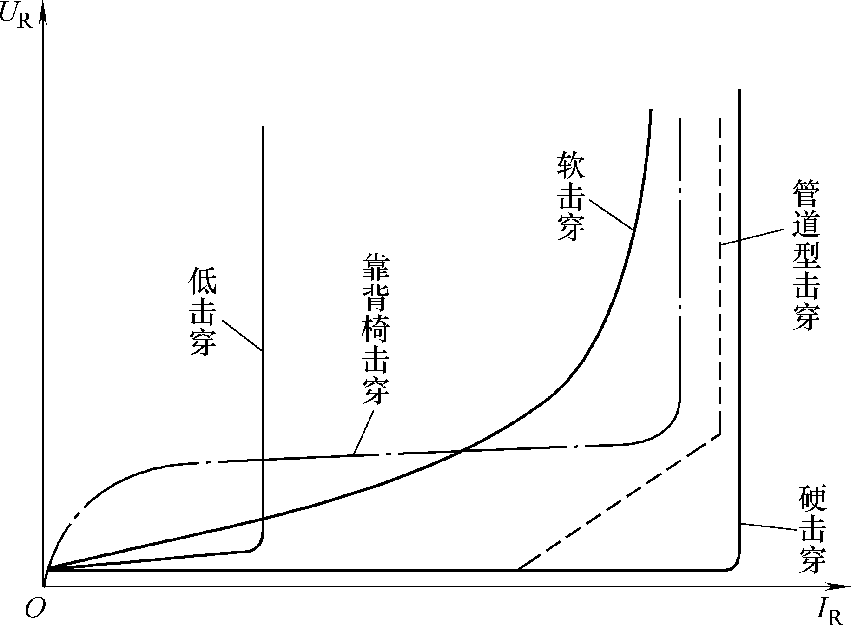
2.5.4 几种不正常的击穿曲线
软击穿
低击穿
管道型击穿
靠背椅击穿
几种不正常的击穿曲线

Slide 6
第二章 PN结机理与特性
2.1 平衡PN结的机理与特性
2.2 正向PN结机理与特性
2.3 反向PN结的机理与特性
2.4 PN结空间电荷区的电场、位分布和宽度
2.5 PN结击穿机理与击穿特性
2.6 PN结的电容特性（频率特性）

Slide 7
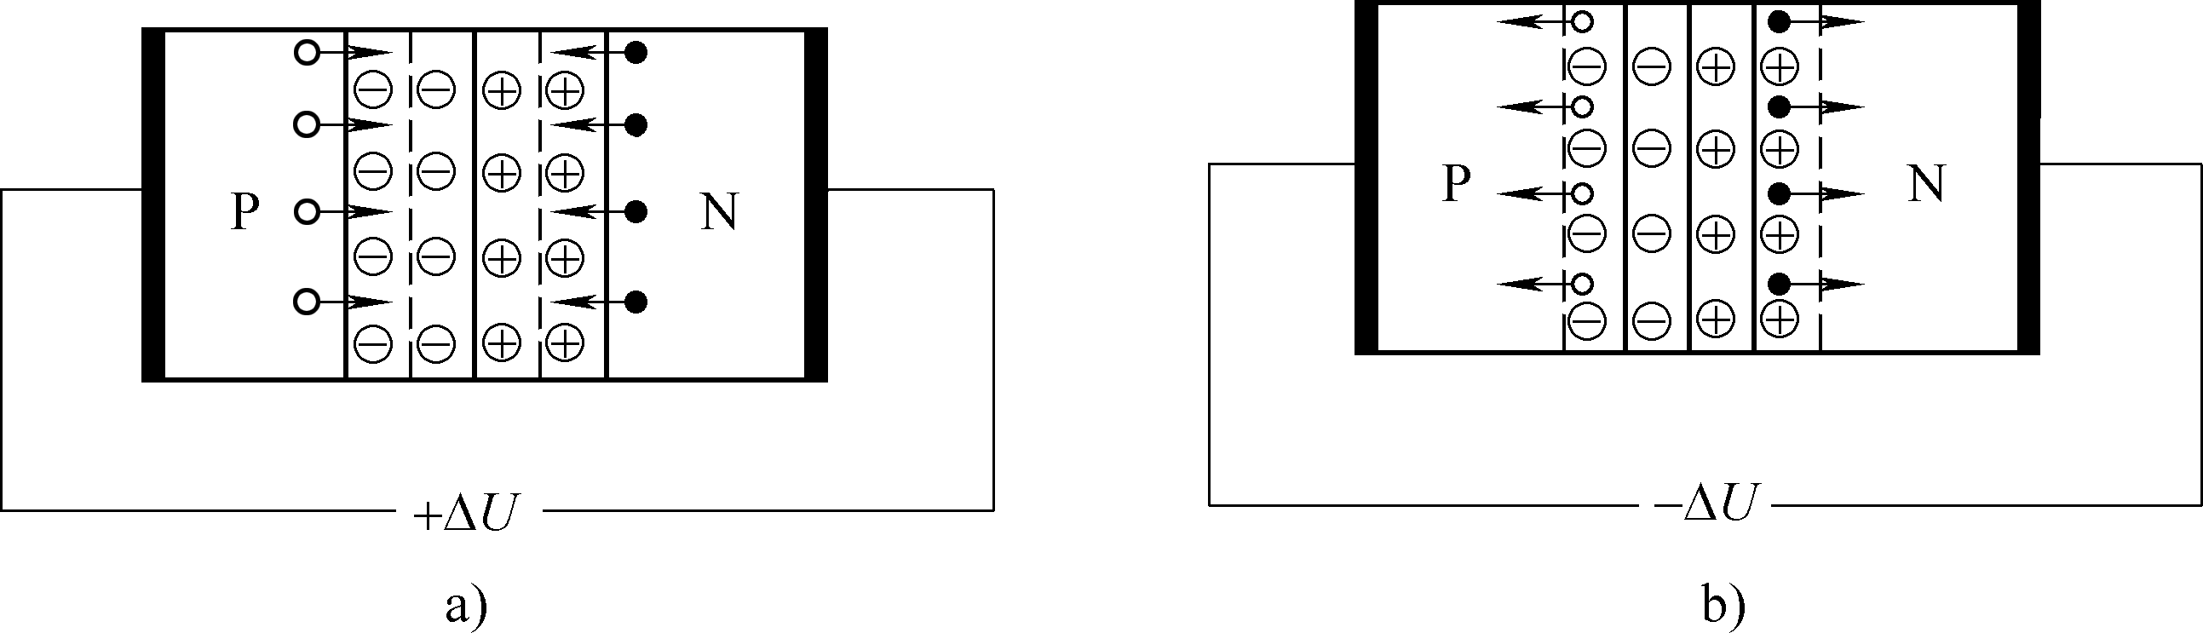
2.6 PN结的电容特性
2.6.1 PN结的势垒电容
正偏 V ↑,
空间电荷↓，部分电子和空穴存入势垒区
正偏 V ↓,
空间电荷↑，部分电子和空穴从势垒区中取出
反偏 V ↑,
空间电荷↑，部分电子和空穴从势垒区中取出
反偏 V ↓,
空间电荷↓，部分电子和空穴存入势垒区
耗尽层的空间电荷数量随外加V而变化，和一个电容器的充放电作用相似，这种pn结的电容效应称为耗尽层(势垒)电容。

Slide 8
已经证明耗尽层宽度是偏置电压的函数，由于在结的两个半边内空间电荷直接正比于耗尽层宽度，则有：
（单边突变节）
势垒电容是可变电容，可引入微分电容的概念来描述
势垒电容的大小与材料、掺杂水平及反偏电压等因素有关。
势垒电容相当于一个介质厚度为W的平板电容。
得：
C称为过渡电容或耗尽层电容有时亦称为势垒电容
耗尽层（势垒）电容
PN结空间电荷区空间电荷随外加偏压变化所引起的电容。

Slide 9
常用 关系：
（2-7-7）
1
1、根据该图中的直线斜率可以计算出施主浓度。
C
2
2、使直线外推至电压轴可求出自建电压。在截距处
y
V
0
R

Slide 10
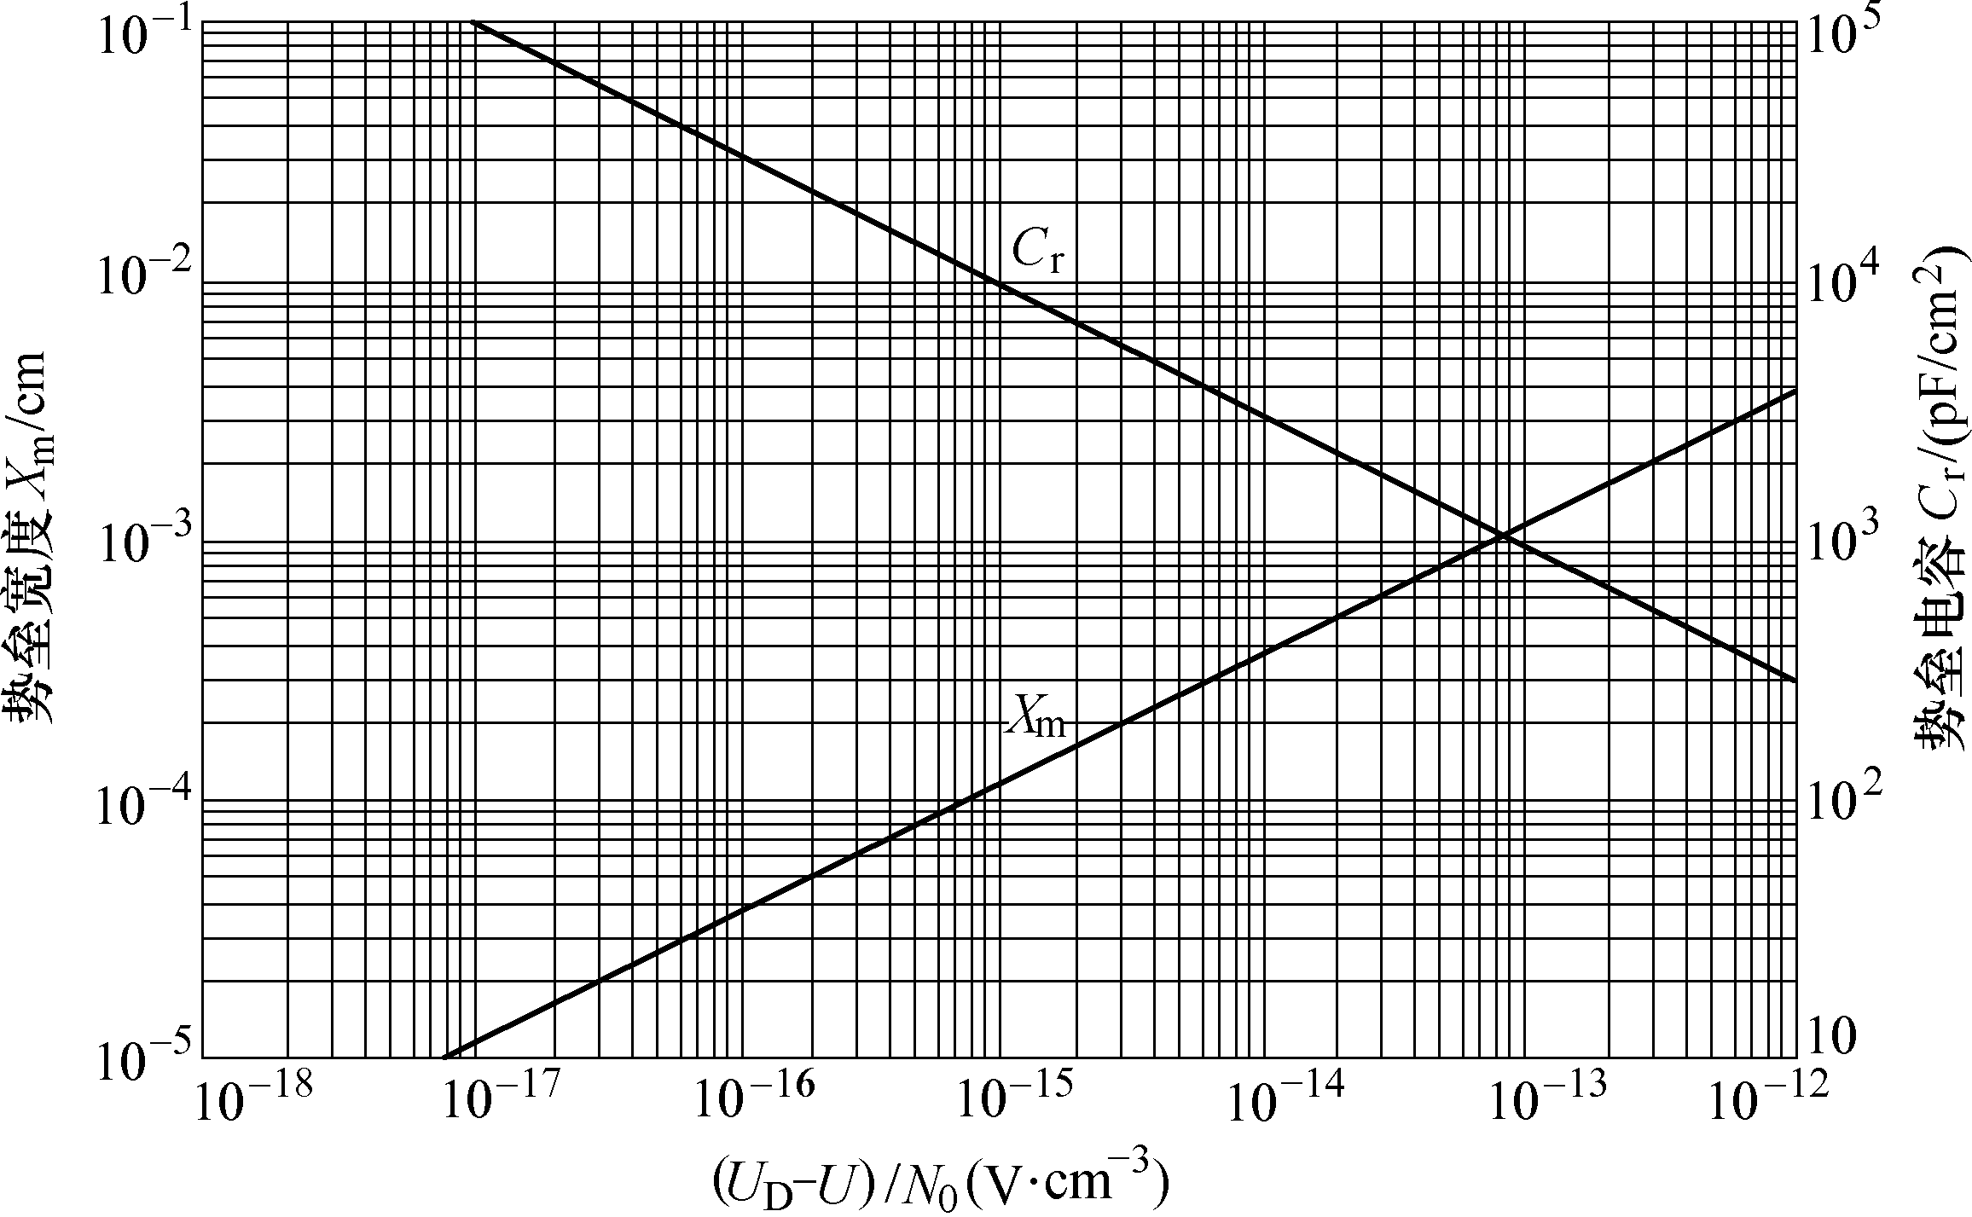
突变结势垒电容
表达式为
硅突变结C_{T}、X_{m}与（U_{D}-U）/N0的关系曲线

Slide 11
2.求杂质分布
在杂质分布未知的PN结中，可以利用电容−电压曲线描绘出轻掺杂一边的杂质分布，此称求杂质分布。考虑任意杂质分布：
N
(
x
)
（2-7-8）
式中 是在空间电荷层边缘 处的杂质浓度。由泊松方程，电场增量是与电荷增量之间具有如下关系：
N
(
)
W
dW
W
x
电场增量偏压增量的具有如下关系：
（2-7-9）

Slide 12
2.求杂质分布
由
得：
——势垒电容
通过空点电荷区宽度可得掺杂浓度

Slide 13
3.求杂质分布的程序
在不同反偏压下测量电容：
用求出以上不同反偏压下的空间电荷区宽度：
画出 相对 的曲线。
从此 曲线中取 并将其结果代入（2-7-12）式计算出
画出完整的杂质分布
注意：倘若出现高密度的陷阱中心和界面态，如硅中掺金情形，前面的分析必须加以修正，以适应这些荷电的状态。

Slide 14
4.变容二极管
根据
（2-7-3）
可见反向偏置的PN结可以作为电容使用在LC调谐电路中。专门为此目的制造的二极管称为变容二极管。
结型二极管的电容−电压方程可写成 ：
对于单边突变结， ，

Slide 15
包括一个P-N结电容的LC电路，其谐振频率可表示为
在电路应用中，总是希望在谐振频率和控制电压之间有线性关系，也就是说，要求 。

Slide 16
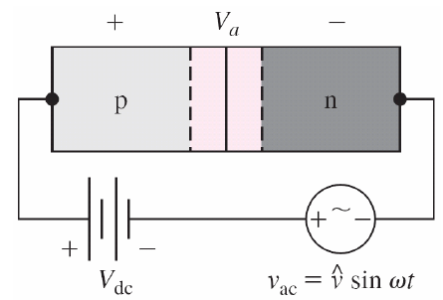
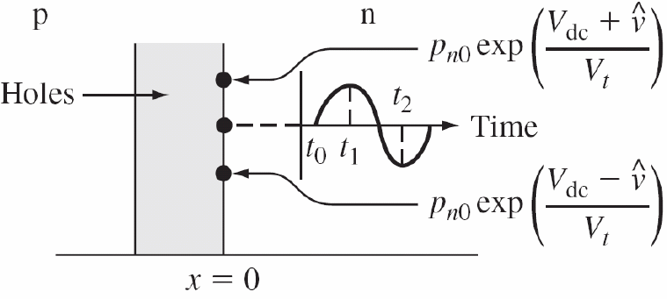
2.6.2 PN结的扩散电容
当PN处于正偏状态时，由电荷在扩散区存储所形成的电容称扩散电容，反应了积累在扩散区中的非平衡载流子电荷随电压的变化规律。
施加在PN结上的电压和流过的电流：
偏置电压v随时间而变化
注入的少子浓度
也将随着时间而不断地发生变化
将少子浓度代入连续性方程，可得反映PN结频率特性的参量——交流导纳

Slide 17
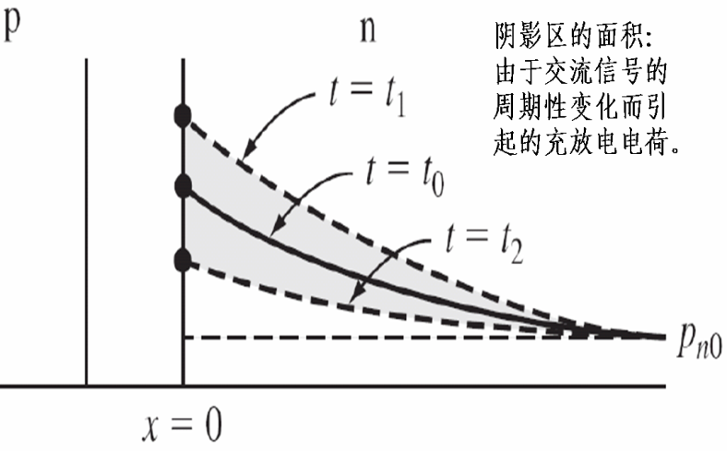
以空穴由P型区注入N型区为例，在t₀、t₁、t₂三个时刻，N型区一侧空间电荷区边界处少子空穴的浓度分别如图。
空间电荷区边界处少子空穴的浓度也在直流稳态的基础上叠加了一个随时间变化的交流分量。
空穴从耗尽区边界处开始将不断地向N中性区扩散，并在N型区中与多子电子相复合。一般交流电压信号的周期远大于过剩载流子的扩散时间，因此空穴浓度在N型区中随空间位置的分布可以近似为一种稳态分布
对于电子由N型区注入到P型区中之后，过剩少子电子在P型区中的分布也表现出完全类似的情形。

Slide 18
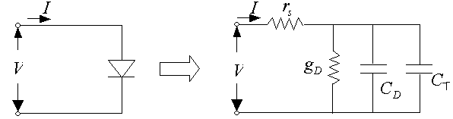
二极管的等效电路
在许多应用中，总是根据在使用条件下半导体器件各部分的物理作用，用电阻，电容，电流源和电压源等组成一定的电路来达到等效器件的功能。这种电路叫做等效电路。PN结小信号交流等效电路如图2-20所示。
——耗尽层电容
——扩散电容
——串联电阻
——直流电导

Slide 19
二极管的交流导纳
二极管的交流导纳定义为交流电流与交流电压之比：
（2-8-22）
其中
为二极管正向电流直流成分。
直流电导也叫做扩散电导，其倒数叫做PN结扩散电阻。
称为P-N结扩散电容。其性质如下：
1、扩散电容在PN结正偏压情况下出现。偏压愈高，扩散电容愈大。反偏PN结不存在贮存电荷，因此不表现出扩散电容；
2、工作电流愈大，扩散电容愈大；
3、对于高频情形，存贮电荷跟不上结电压的变化、很小，对于 低频情况，扩散电容特别重要；
4、减少少子寿命（硅材料中掺金）可以有效地减小扩散电容。

Slide 20
势垒电容与扩散电容的特点
机制： 电荷积累
中性区中非平衡载流子电荷随外加电压的变化率；
正负电荷在空间上是重叠的；
与直流电流成线性关系，与直流偏压成指数关系；
只存在于正偏下；
减少少子寿命（硅材料中掺金）可以有效地减小扩散电容
要使 C_{D}↓，应使 I_{F}↓（A↓， 正偏↓），τ ↓。
机制：耗尽层宽度变化
势垒区中电离杂质电荷随外加电压的变化率；
正负电荷在空间上是分离的；
与直流偏压成幂函数关系；
正偏反偏下均存在，可作电容器使用；
要使 C_{T}↓， 应使 A↓，x_{d}↑

Slide 21
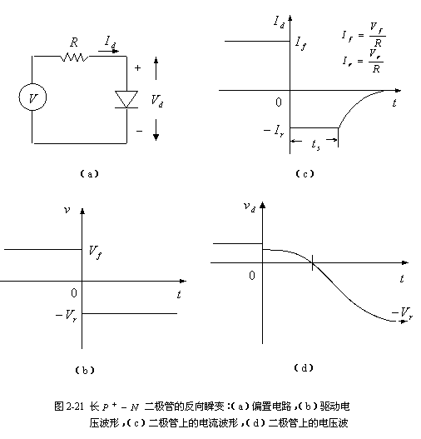
PN结二极管的开关特性
1.二极管的开关作用
PN结二极管处于正向偏置时，允许通过较大的电流，处于反向偏置时通过二极管的电流很小，因此，常把处于正向偏置时二极管的工作状态称为开态，而把处于反向偏置时的工作状态叫作关态。可见结二极管能起到开关作用。

Slide 22
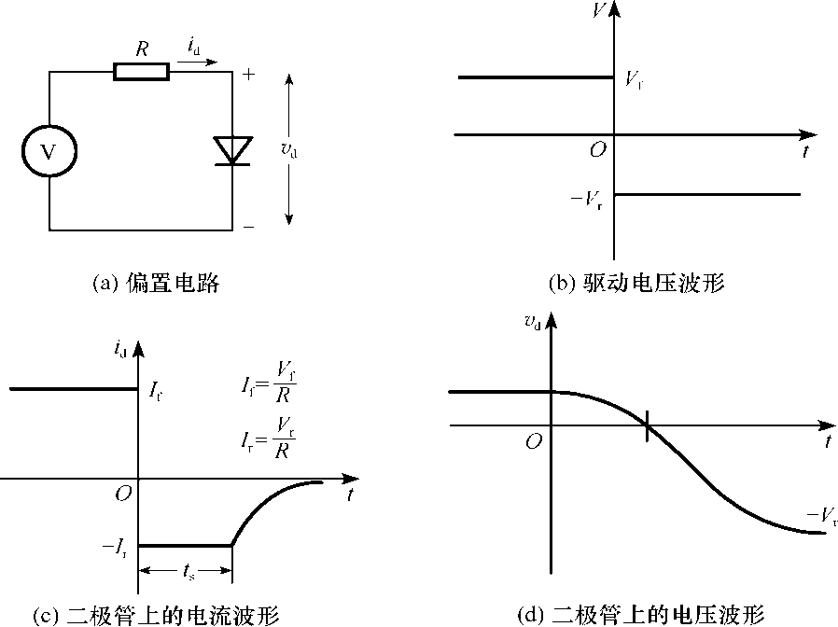
PN结的电荷存储效应：PN结加一恒定的正向偏压时，载流子被注入并保持在PN结二极管中。
PN结的反向瞬变：当正偏压突然转换至反偏压时（由“开”转向“关”态），在稳态条件下所存储的载流子并不能立刻消除，从而PN结在开关过程中表现出电流和电压的延迟现象。
根源：电荷存储效应；
影响：数字电路中二极管的速度
开瞬态：PN结由关态向开态转变时，一般时间较短。

Slide 23
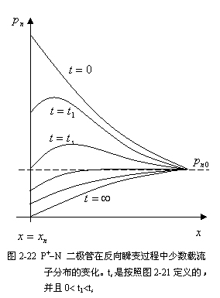
3.PN结二极管的电荷存储效应
PN结加一恒定的正向偏压时，载流子被注入并保持在结二极管中，在扩散区建立确定的非平衡少数载流子分布，这种现象称为电荷存储效应。
当正向偏压突然转至反向偏压时，在稳态条件下所保持的载流子并不能立刻消除。

Slide 24
4.PN结反向瞬变的定性解释
到
1、在
结界面
处注入的载流子浓度
不断下降，注入载流浓度的梯度
则沿X轴的正方向，于是电流反向。
2、注入的非平衡少子的浓度梯度不变，因此反向
扩散电流
为常量。这就解释了当偏压由
立即变成
之后，
电流变成反向电流
的原因。
3、在
面上
仍然大于
，因此PN结两端的电压
但在这一段时间内，由于
在减小，因此
也在减小，当
时，可以认为
，即全部注入的非
平衡少子被去除完毕，于是结电压为零。

Slide 25
PN结反向瞬变的定性解释
，因而
也愈来愈小，因此
也愈来愈小，电流和电压波形中出现“尾巴”。
（即达到稳定的反偏状态之后）
由于反向偏压PN结的抽取作用，在
面上
达到反向
偏压PN结稳定状态时的分布状况，

Slide 26
2.7 隧道二极管
PN结两侧为轻掺杂时，结电流主要来源于注入少子通过结势垒后形成的扩散电流
如PN结两侧均为重掺杂，有些载流子可能穿透（代替越过）势垒而产生额外的电流，这种机制称为量子力学的隧道效应。
产生隧道电流的条件：
（1）费米能级位于导带或价带的内部；
（2）空间电荷层的宽度很窄，势垒十分薄，因而有高的隧道穿透几率；
（3）n区的导带底部与p区的价带顶部在能量上交叠，在相同的能量水平上在一侧的能带中有电子而在另一侧的能带中 有空的状态。
结的两边均为重掺杂，从而成为简并半导体时，（1）、（2）条件满足；外加偏压可使条件（3）满足。

Slide 27
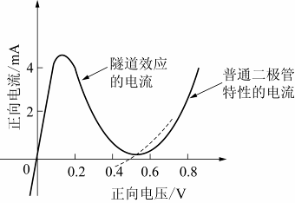
隧道二极管是因为用含有大量杂质的本征半导体制作PN结时，会产生极薄的耗尽层，若加正向偏压，则在达到扩散电位之前，由于隧道效应而发生电流流动。若接近扩散电位，则为通常的二极管特性，所以如图所示，在正向电压低的范围，显示出负的电阻。
隧道二极管的优点是开关特性好，速度快、工作频率高；缺点是热稳定性较差。一般应用于某些开关电路或高频振荡等电路中。
隧道二极管的电压电流特性
Notes:
27

Slide 28
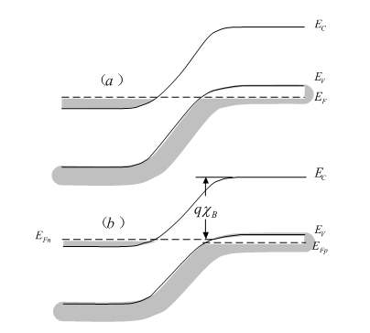
N
P
(1)隧道结未加电压时的能带图如右图所示。这时P区价带和n区导带虽然具有相 同能量的量子态，但是n区和p区的费米能级相等，在结的两边，费米能级以下没有空量子态，费米能级以上的量子态没有电子占据， 所以，隧道电流为零，对应于特性曲线上的o点

Slide 29
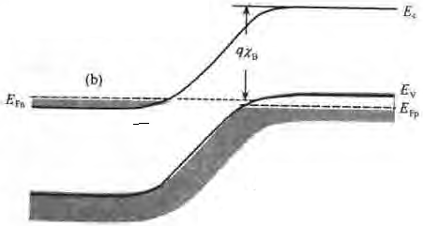
(2)加一很小的正向电压v，n区能带相对于p区将升高qv，如右图所示，这时结两边能量相等的量子态中，p区价带的费米能级以上有空量子态，而n区导带的费米能级以下有量子态被电子占据，因此n区导带中的电子可能穿过隧道到p区价带中，产生从p区向n区的正向隧道电流，这时对应于特性曲线上的点1
图(b)
各种偏压条件下隧道结的能带图

Slide 30
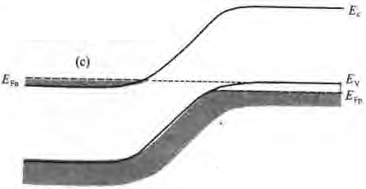
(3)继续增大正向电压，势垒高度不断下降，有更多的电子从n区穿过隧道到p区的空量子态，使隧道电流不断增大。当正向电流增大到Ｉp时，这时P区的费米能级与n区导带底一样高，n区的导带和p区的价带中能量相同的量子态达到最多，n区的导带中的电子可能全部穿过隧道到p区价带中的空量子态去，正向电流达到极大值Ｉp，这时对应于特性曲线的点2.
隧道电流受控因素：
- N侧提供的电子数
- P侧空状态数
- 隧穿几率

Slide 31

(4)再增大正向电压，势垒高度进一步降低，在结两边能量相同的量子态减少，使n区导带中可能穿过隧道的电子数以及p区价带中可能接受穿过隧道的电子的空量子态均减少，如右图所示，这时隧道电流减小，出现负阻，如特性曲线上的点3
图(d)

Slide 32
(5)正向偏压增大到v_{v}时，n区导带底和p区价带顶一样高，如右图所示，这时 p区价带和 n区导带中没有能量相同的量子态，因此不能发生隧道穿通，隧道电流应该减少到零，对应于特性曲线上的点4。但实际上在v_{v}时正向电流并不完全为零，而是有一个很小的谷值电流Ｉv.实验证明，谷值电流基本上具有隧道电流的性质。

Slide 33
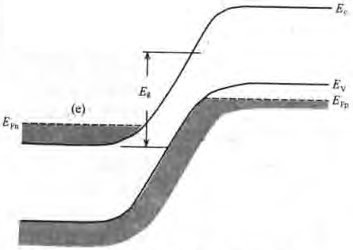
(6)对硅、锗p-n结来说，正向偏压大于v_{v}时，一般地扩散电流就开始成为主要的，这时隧道结和一般p-n结 的正向特性基本一样；
(7)加反向偏压时，p区能带相对n区能带升高，如图所示,p区中的价带电子可以穿过隧道到n区导带中，产生反向隧道电流。随着反向偏压的增加，p区价带中可以穿过隧道的电子数大大增加，故反向电流也迅速增加，如特性曲线上的点5所示。

Slide 34
6.隧道二极管的特点和应用上的局限性
（1）隧道二极管是利用多子的隧道效应工作的。由于单位时间内通过结的多数载流子的数目起伏较小，因此隧道二极管具有较低的噪声。
（2）隧道结是用重掺杂的简并半导体制成，由于温度对多子的影响小，使隧道二级管的工作温度范围大。
（3）由于隧道效应的本质是量子跃迁过程，电子穿越势垒极其迅速，不受电子渡越时间的限制，因此可以在极高频率下工作。这种优越的性能，使隧道二级管能够应用于振荡器，双稳态触发器和单稳多谐振荡器，高速逻辑电路以及低噪音微波放大器。
由于应用两端有源器件的困难以及难以把它们制成集成电路的形式，隧道二极管的利用受到限制 。

Slide 35
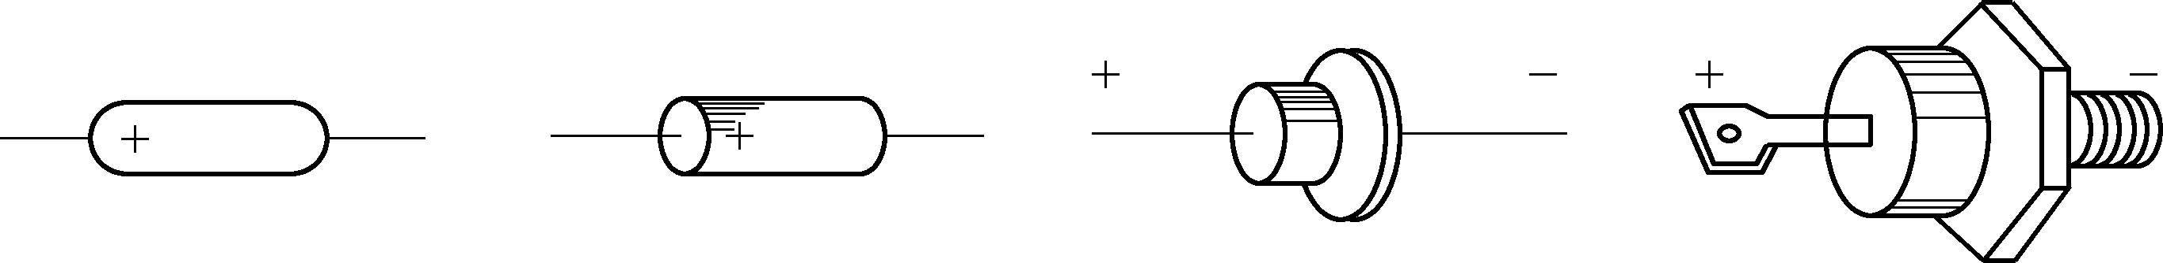
2.7 晶体二极管特性与设计考虑
2.7.1 晶体二极管的基本结构
晶体二极管是由一个PN结、制备上相应的电极引线和管壳封装而成的。由P区引出的电极引线为正极，由N区引出的电极为负极。
晶体二极管的几种外形

Slide 36
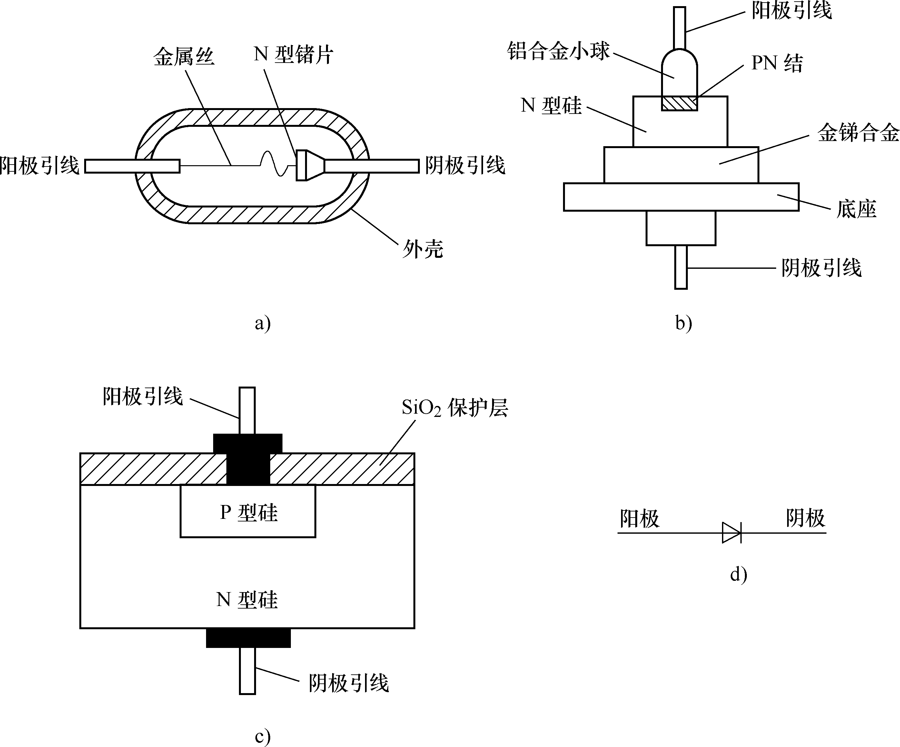
晶体二极管的基本结构与符号
a） 点接触型 b） 面接触型 c） 平面型 d）二极管的符号

Slide 37
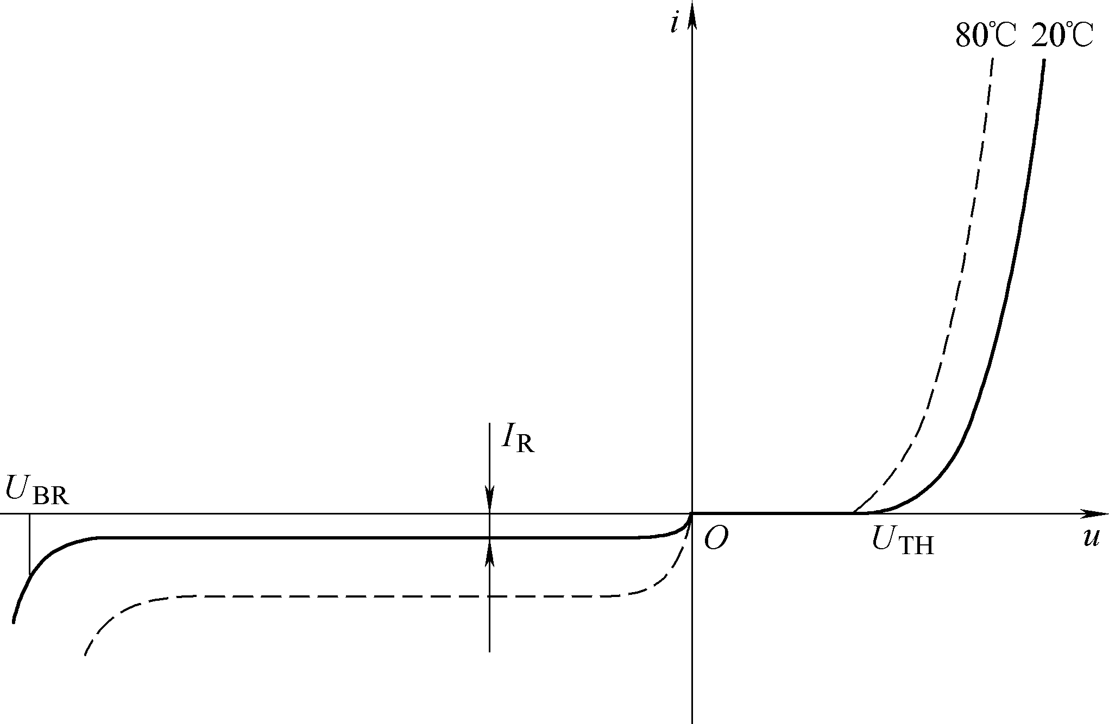
2.7.2 晶体二极管的伏安特性与主要参数
二极管的伏安特性
二极管的伏安特性就是指流过二极管中的电流I与其端电压U之间的关系曲线
二极管的主要参数
最大整流电流I_{CM}
最高反向工作电压U_{RM}
反向电流I_{R}
最高工作频率f_{M}
最大耗散功率P_{CM}
二极管的伏安特性曲线

Slide 38
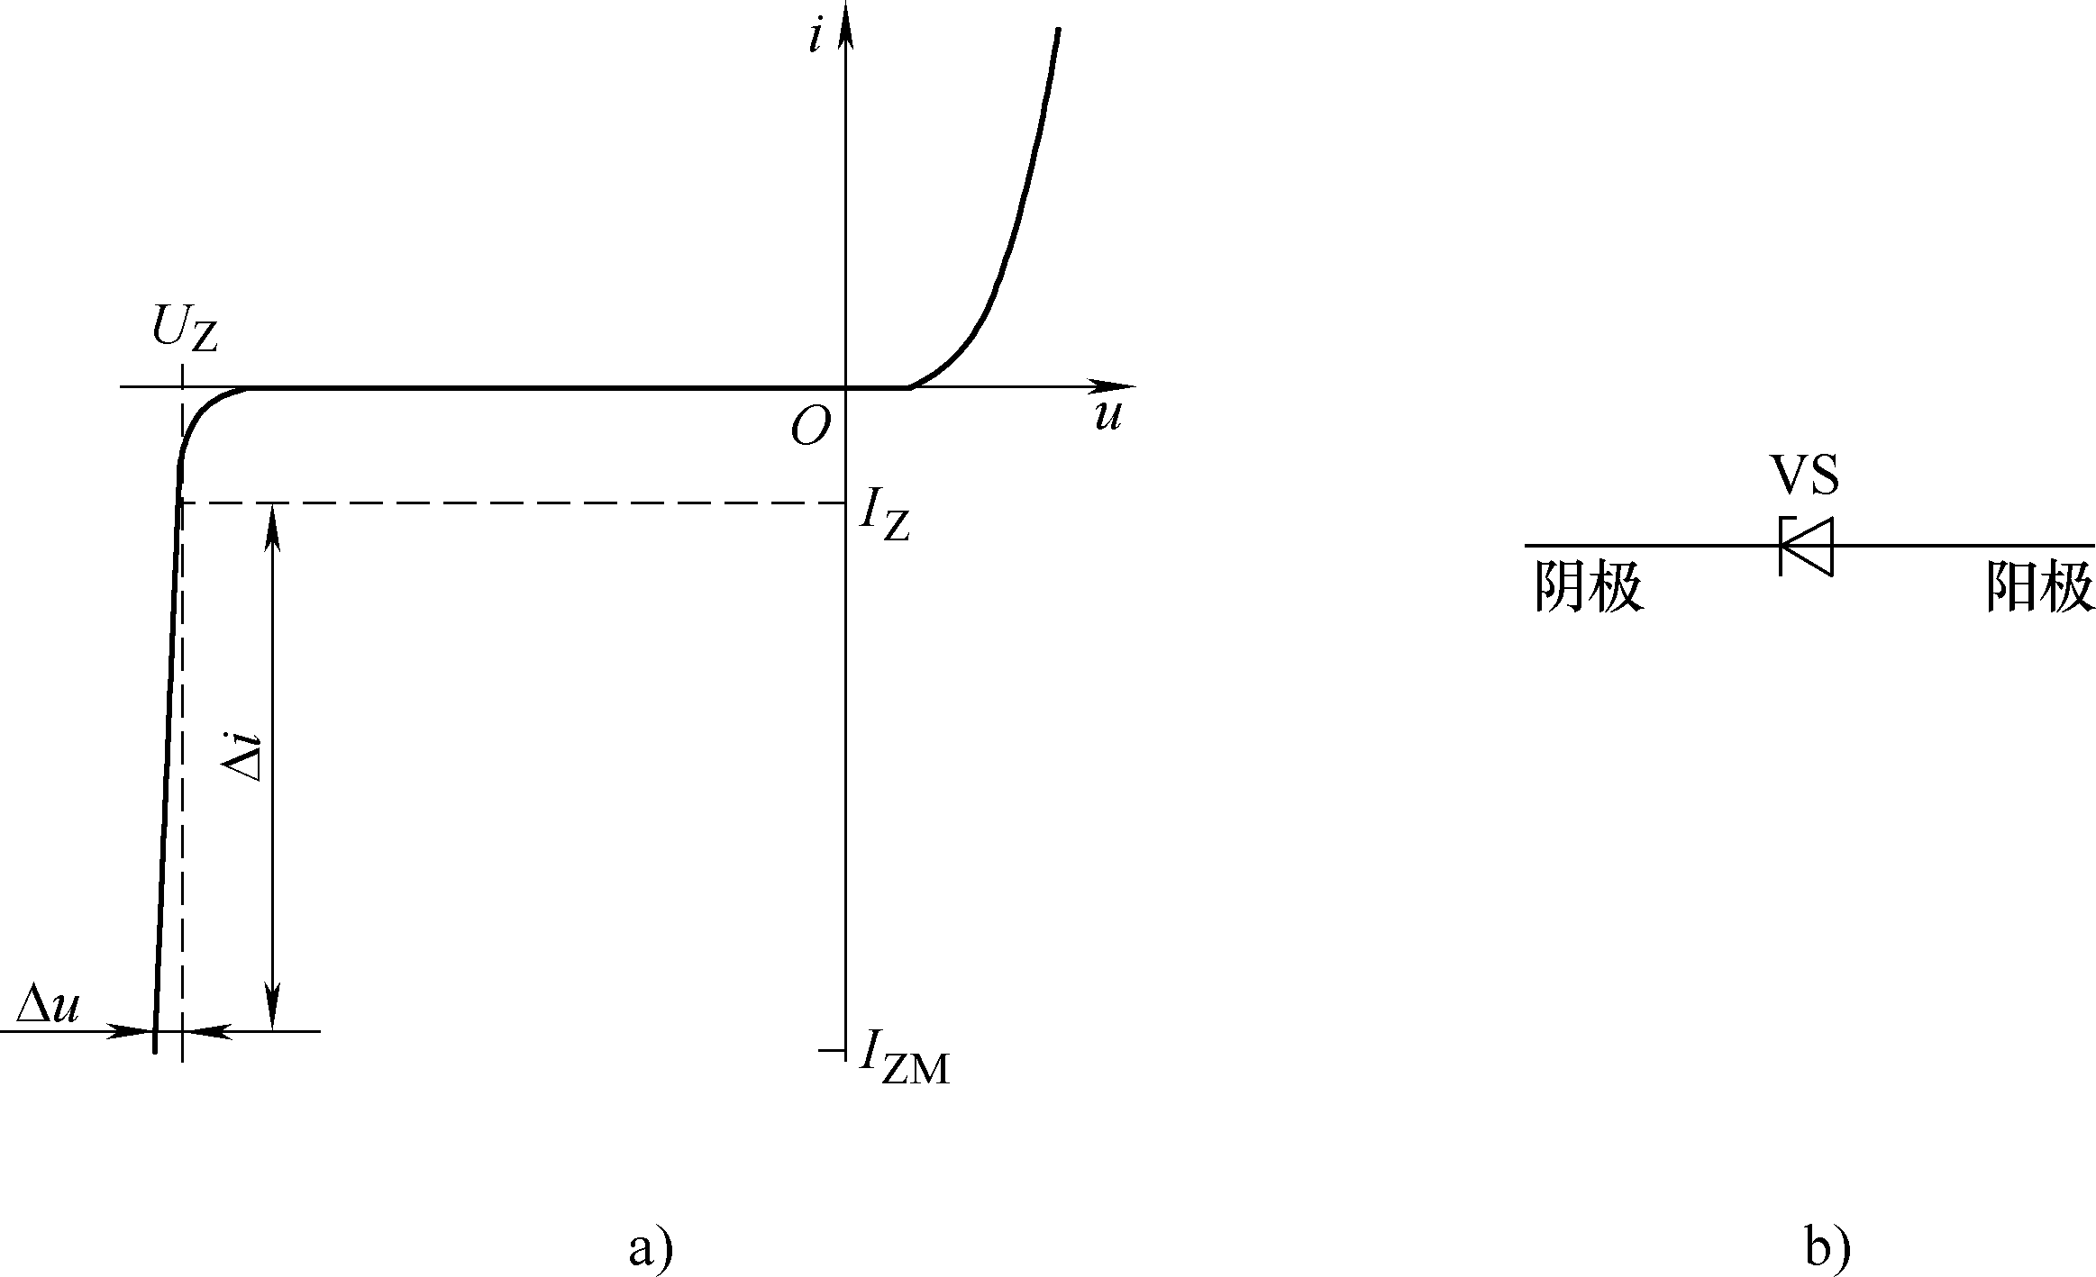
2.7.3 几种特殊二极管
稳压二极管
稳压二极管是一种用特殊工艺制成的硅材料面接触型晶体二极管，它在反向击穿时，在一定的电流范围内，端电压几乎不变，表现出稳压特性，因而广泛应用于稳压电源与限幅电路中。
稳压二极管的伏安特性
稳压二极管的主要参数
稳压电压U_{Z}
稳压电流I_{Z}
额定功耗P_{ZM}
动态电阻r_{Z}
温度系数α

Slide 39
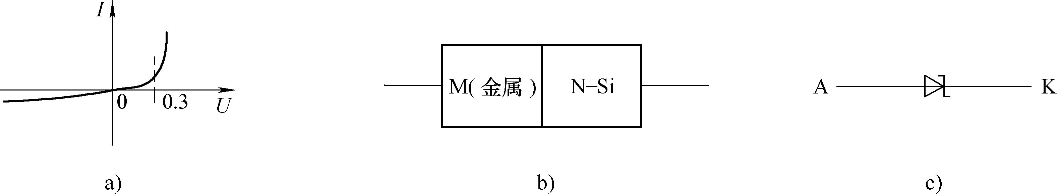
肖特基二极管
肖特基二极管是由一根金属丝经过特殊工艺与半导体表面紧密接触的点接触型二极管，在高速集成电路、微波技术等许多领域中有广泛的应用。
肖特基二极管的伏安特性、结构与符号
a） 伏安特性 b）结构 c）符号

Slide 40
开关二极管
二极管从截止到正向偏压后的导通需要一段时间，称为正向恢复时间。二极管从导通转为截止需要一段时间，称为截止时间。这两个时间的和称为开光时间，开关时间愈短愈好。正向恢复时间一般比反向恢复时间短得多。提高开关速度的途径有：减小正向导通时非平衡载流子的存储量Q；加速存储电荷量Q消失的过程。

Slide 41
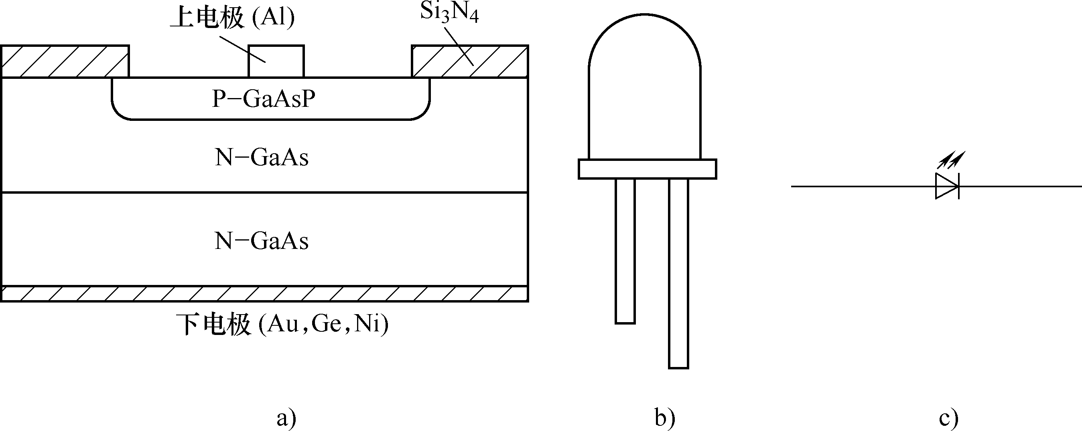
发光二极管
简写为LED，是一种将电信号转换成光信号的特殊二极管。
发光二极管的一般结构、管芯、外型和符号
a）磷砷镓发光二极管的管芯 b）封装结构 c）符号

Slide 42
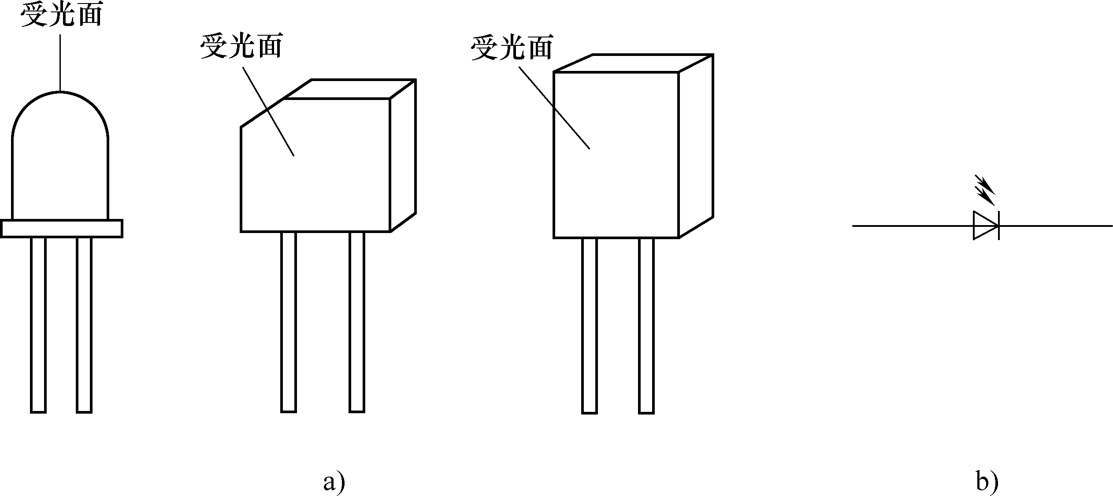
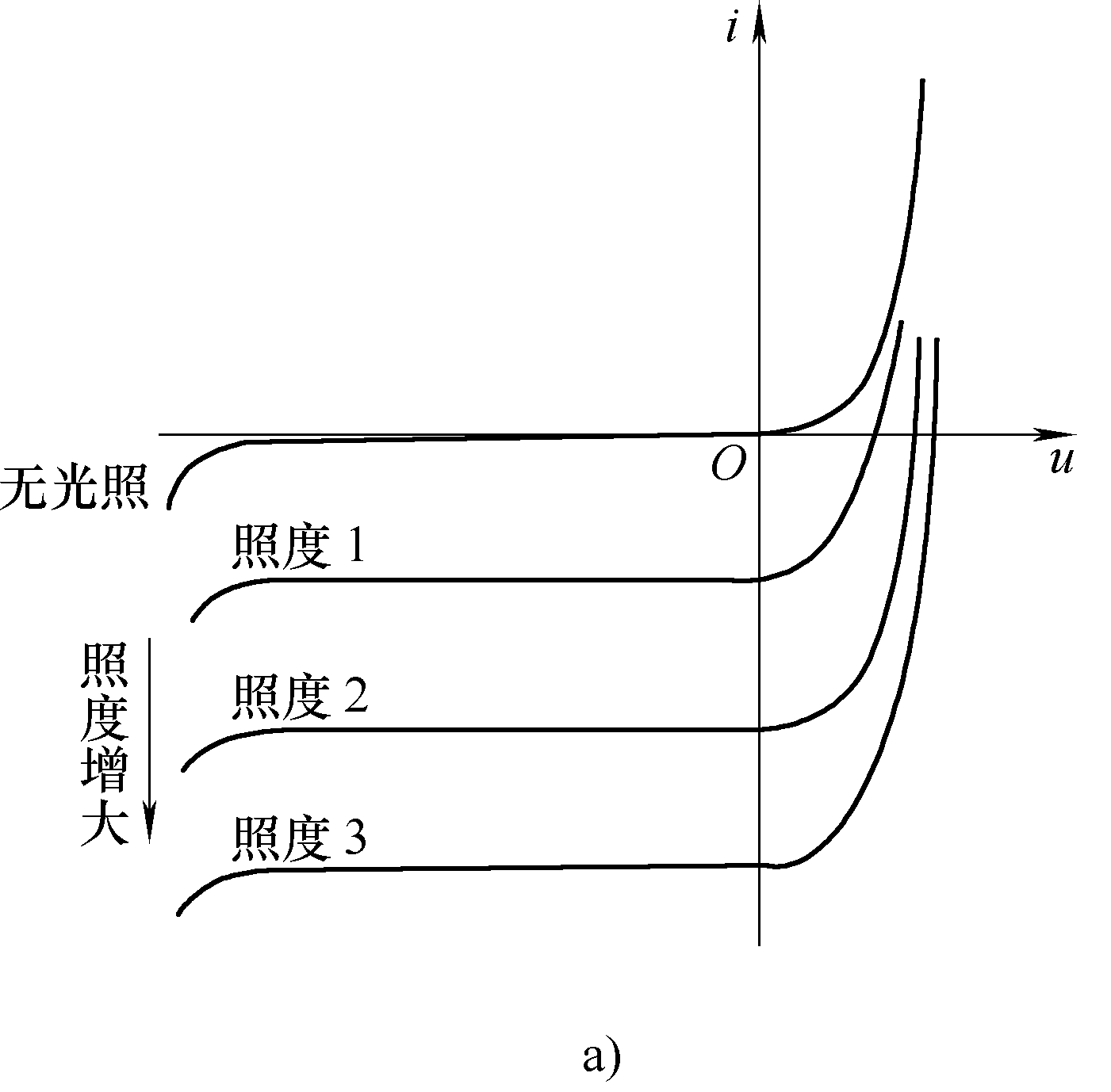
光敏二极管
光敏二极管是一种光能与电能进行转换的器件。PN结型光敏二极管充分利用PN结的光敏特性，将接收到光的变化转换成电流的变化。

Slide 43
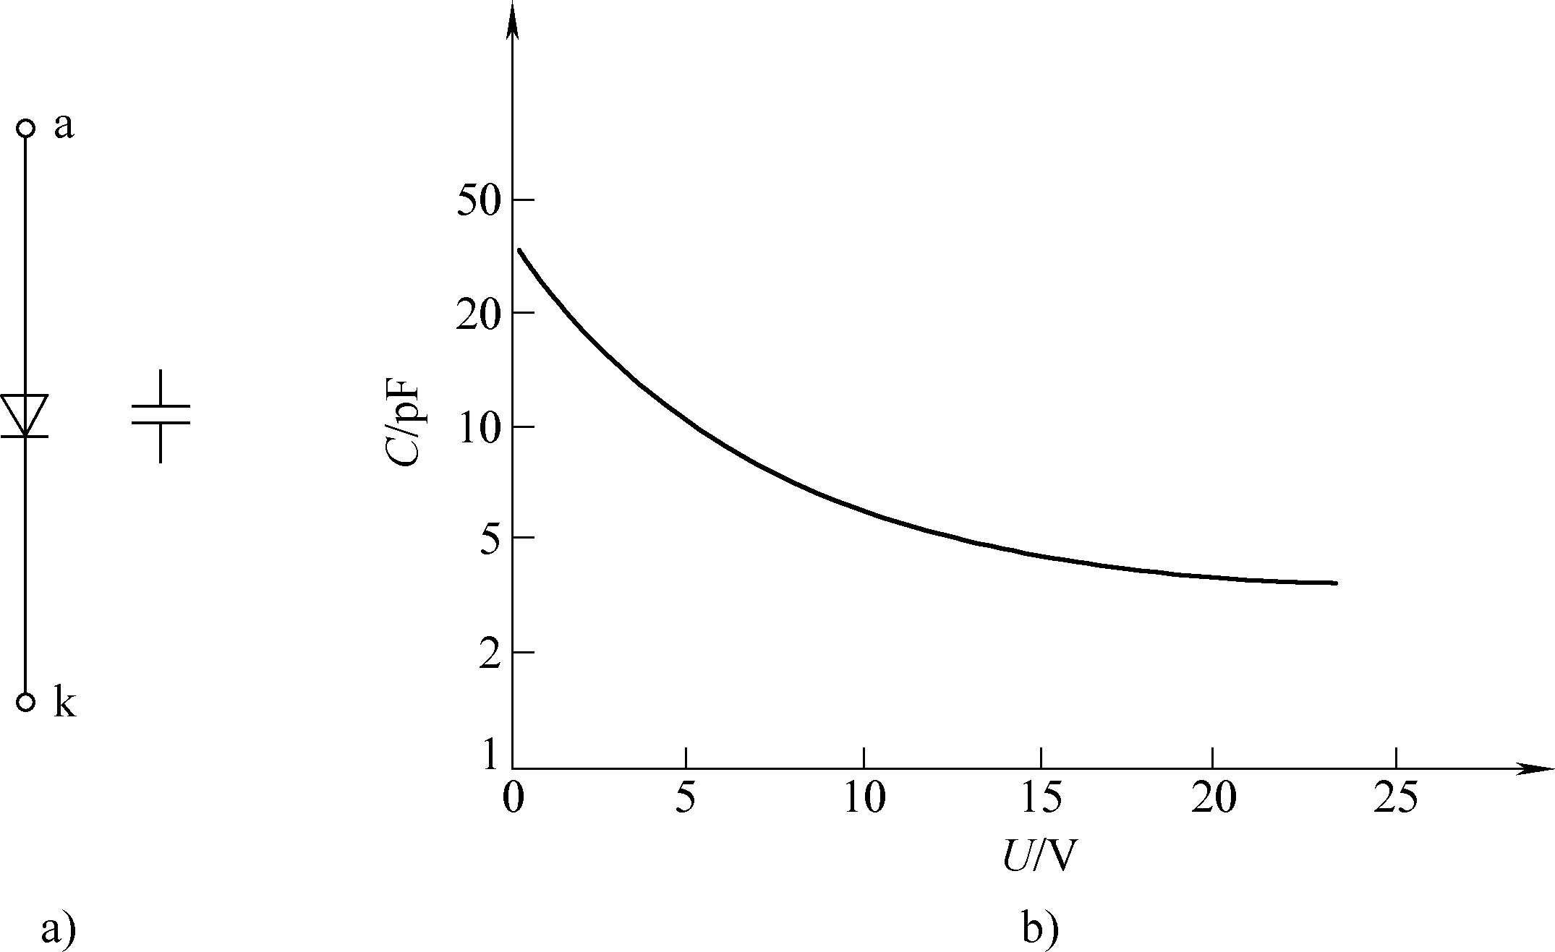
变容二极管
变容二极管利用了PN结势垒电容可以利用改变反向电压即可改变电容大小的原理。
变容二极管
a）符号 b）结电容与电压的关系

Slide 44
学习要求
概念：齐纳击穿、雪崩击穿、势垒电容、扩散电容、 PN结二极管的开关作用、电荷贮存效应
势垒电容、扩散电容的特点
PN结反向瞬变延迟的原因

